Slide 1

LibreOffice 한국어 번역 및 사용성, 기능 향상 프로젝트 킥오프
리브레오피스(LibreOffice) 우리말 모듬
성대현(DaeHyun Sung,成大鉉,ソン・デヒョン)
2021년 08월 07일 토요일

Slide 2
만나서 반갑습니다
“2021 오픈소스 컨트리뷰션 아카데미”에 참여하신걸 환영합니다.

Slide 3


Slide 4


Slide 5
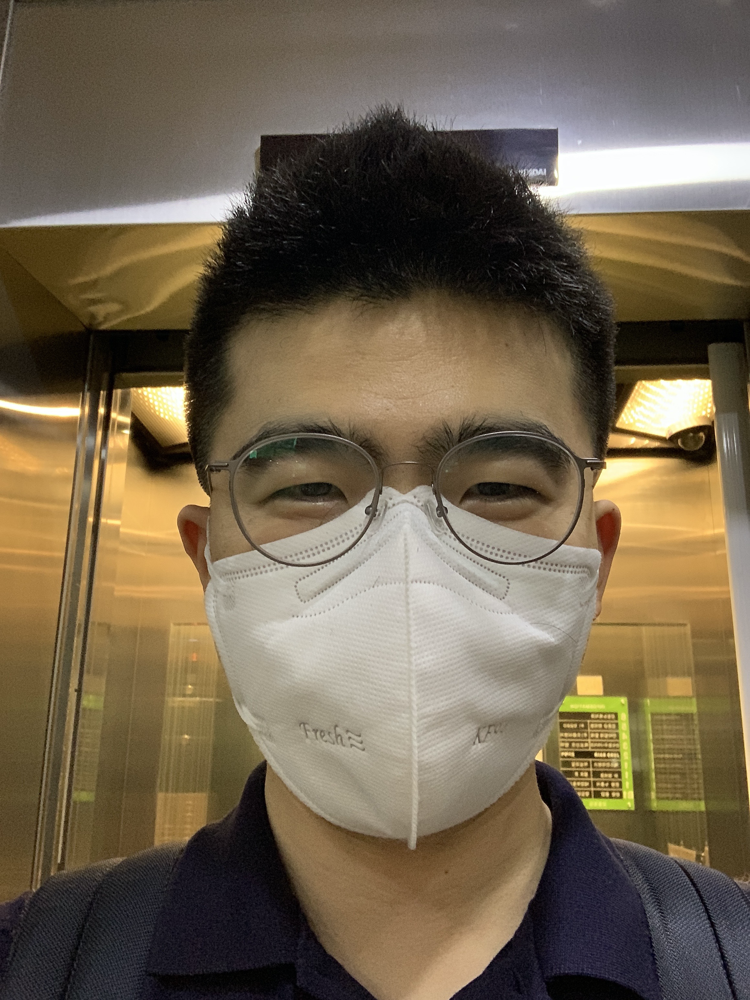

자기소개
리브레오피스 우리말 모듬 운영 (2017~현재)
KDE, GNOME, GNU libunistring등 여러 자유오픈소스 소프트웨어(FLOSS, Free/Libre Open Source Software)에 기여함
TDF(The Document Foundation, 문서재단) 회원
  https://www.documentfoundation.org/governance/members/

Slide 6


리브레오피스(LibreOffice)는 무엇인가?
모든 기능을 갖춘 자유 오픈소스 소프트웨어(FLOSS) 오피스군
OpenOffice.org에서 계승한 가장 유명한 오피스 프로젝트
전세계 20억 사용자가 사용
비영리단체The Document Foundation(문서재단)에서 운영
Windows, Linux, MacOS, Android등 여러 플랫폼에서
라이센스(License): https://www.libreoffice.org/about-us/licenses
  Mozilla Public License v2
    참고: https://www.olis.or.kr/license/Detailselect.do?lId=1088&mapCode=010092&lType=osi
  GNU Lesser GPL v3+
    참고: https://www.olis.or.kr/license/Detailselect.do?lId=1073&mapCode=010073&lType=osi

Slide 7
소프트웨어(Software)
LibreOffice의 소프트웨어

Slide 8
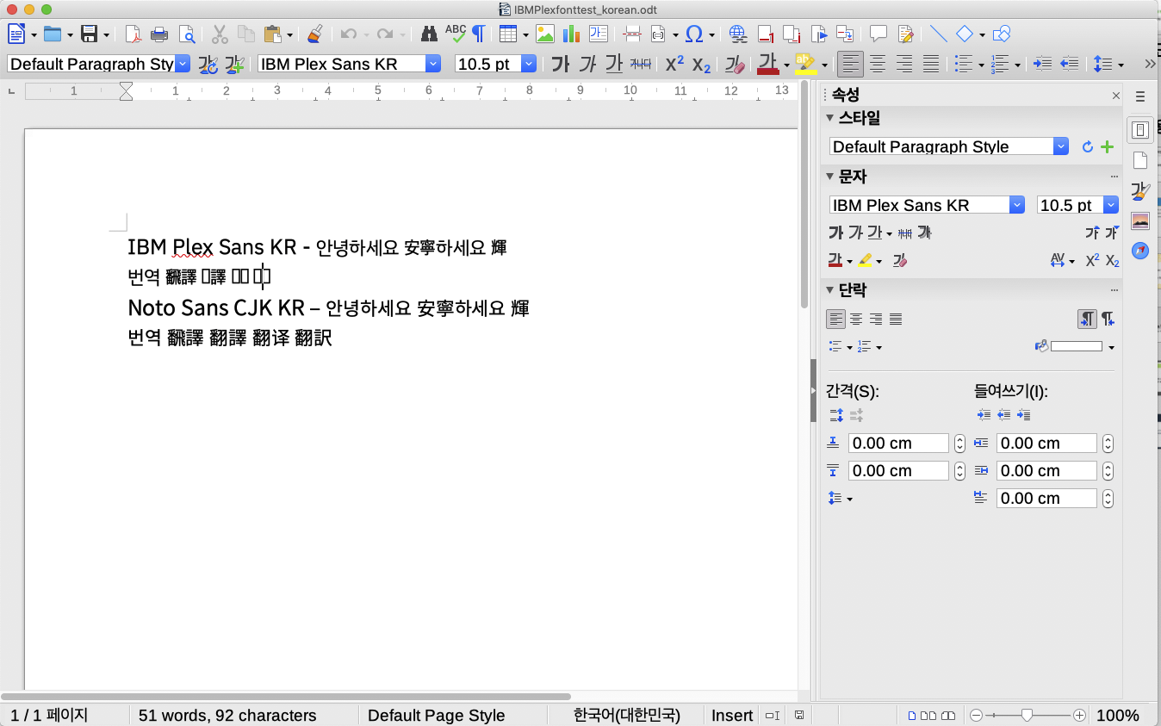
Writer

Slide 9
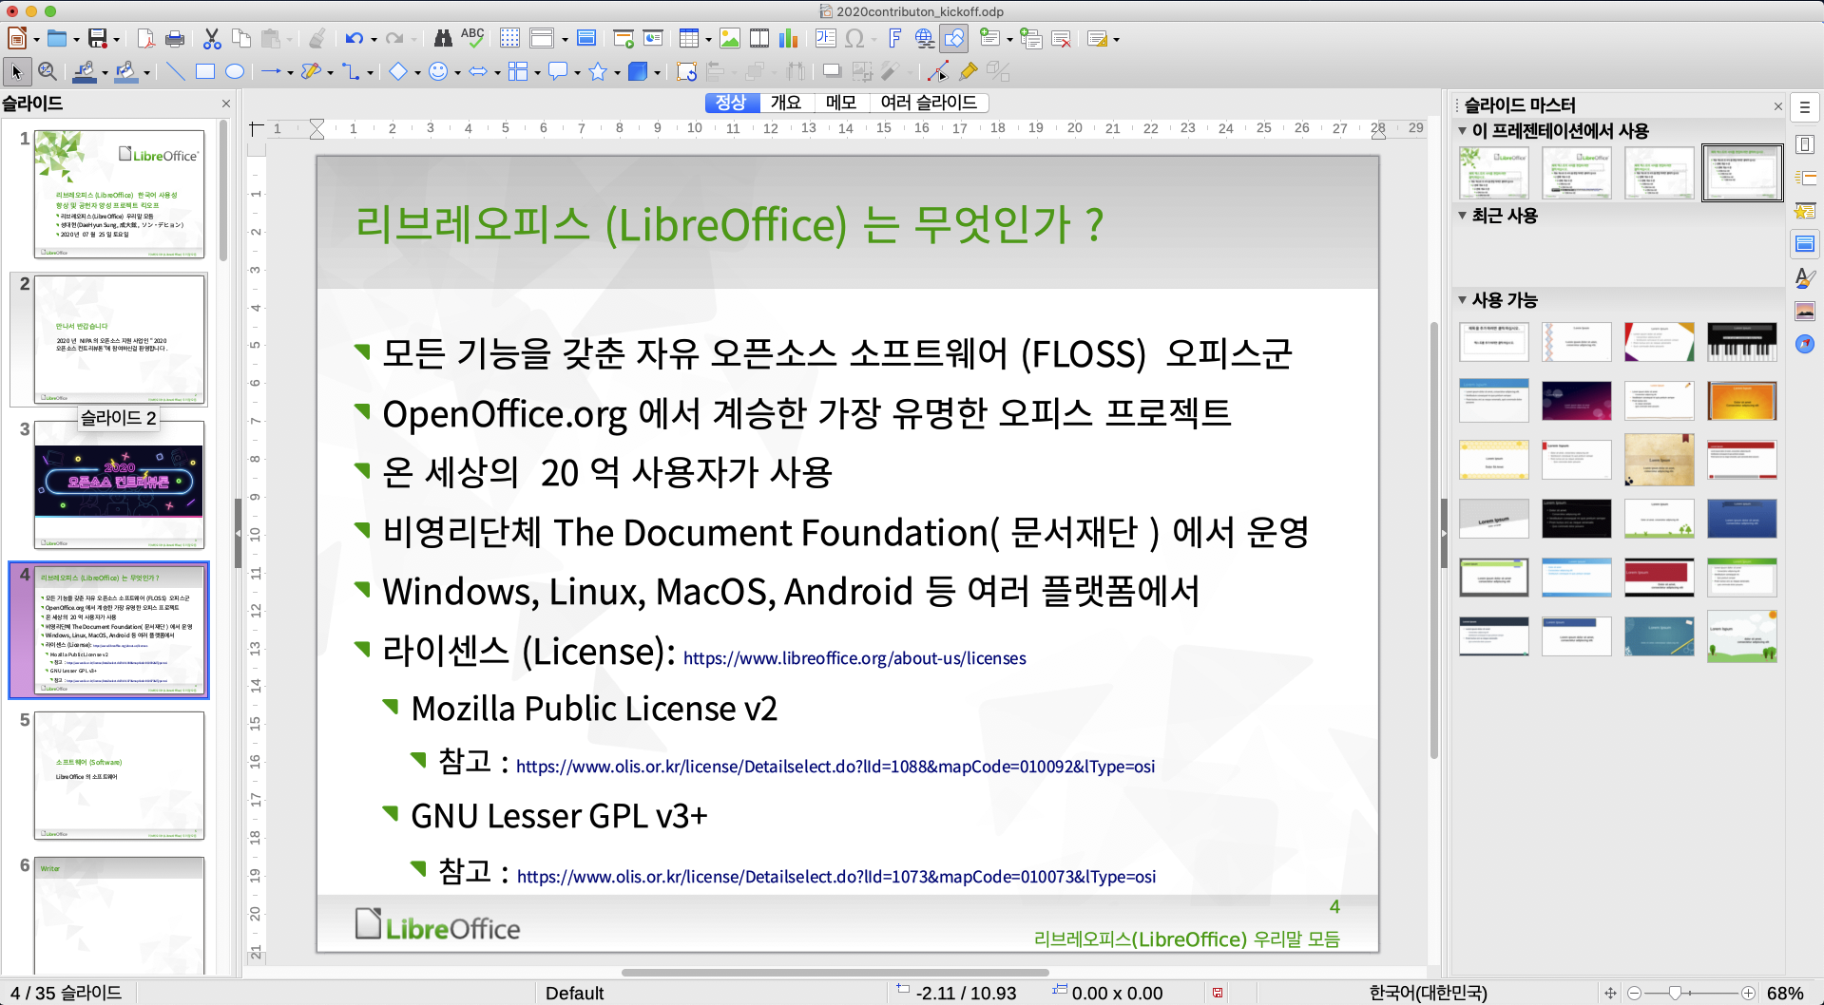
Impress

Slide 10
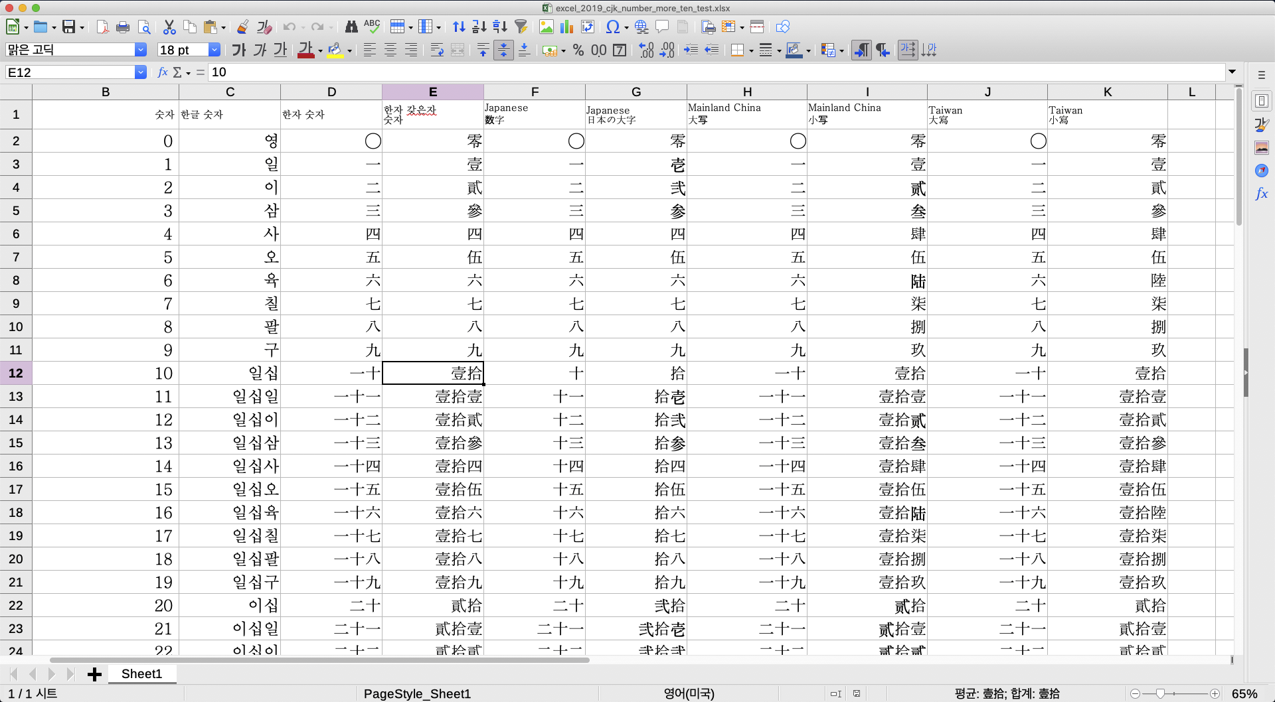
Calc

Slide 11
Draw, Math, Base 등등
리브레오피스(LibreOffice)에는 여러 다양한 구성요소가 있음.
  Draw – 벡터 이미지
  Math – 수식
  Base – 데이터베이스

Slide 12
관련 링크
홈페이지: https://www.libreoffice.org/
블로그: https://blog.documentfoundation.org/
위키: https://wiki.documentfoundation.org/
버그질라: https://bugs.documentfoundation.org/
Gerrit 코드 리뷰: https://gerrit.libreoffice.org/
YouTube
  LibreOffice Official https://www.youtube.com/channel/UCQAClQkZEm2rkWvU5bvCAXQ
  This is LibreOffice https://www.youtube.com/watch?v=3KC0ZdcA6s8
  LibreOffice 7.1: New Features https://www.youtube.com/watch?v=PLutwM8XKvo

Slide 13
The Document Foundation(문서재단)
문서재단의 소개

Slide 14


The Document Foundation(문서재단)
독일의 비영리 법인이며, 리브레오피스(LibreOffice)의 지원, 단체 조직 및 법적 재정적 지원을 하는 단체.
TDF는 여러 프로젝트를 조직 및 운영하고 있음
  LibreOffice
  Document Liberation Project

Slide 15
Open Document Format(공개 문서 형식)
ODF의 소개

Slide 16
Open Document Format(공개 문서 형식)
오피스 응용프로그램에서의 자유 공개 파일 형식(Free/Open file format)의 집합
많은 비영리단체, 개발 회사, 커뮤니티에서 공개적인 과정으로 개발됨
영국, 독일, 벨기에, 대만, 한국 등 여러 나라의 문서 교환을 위한 공식 문서 형식
  예: 한국 표준
    KS X ISO/IEC 26300 정보기술 – 오픈도큐먼트 양식
    Information technology－Open Document Format for Office Applications(OpenDocument) v1.0

Slide 17
ODF가 지원하는 데이터 형식
ODF는 다음의 형식을 포함
  워드 프로세서(Word Processing) – ODT
  스프레드시트(Spreadsheets) – ODS
  프레젠테이션(Presentations) – ODP
  벡터 그래픽(Vector graphics) – ODG
  수식(Math equations) – ODF
  데이터베이스(Databases) – ODB
  등등 여러가지

Slide 18
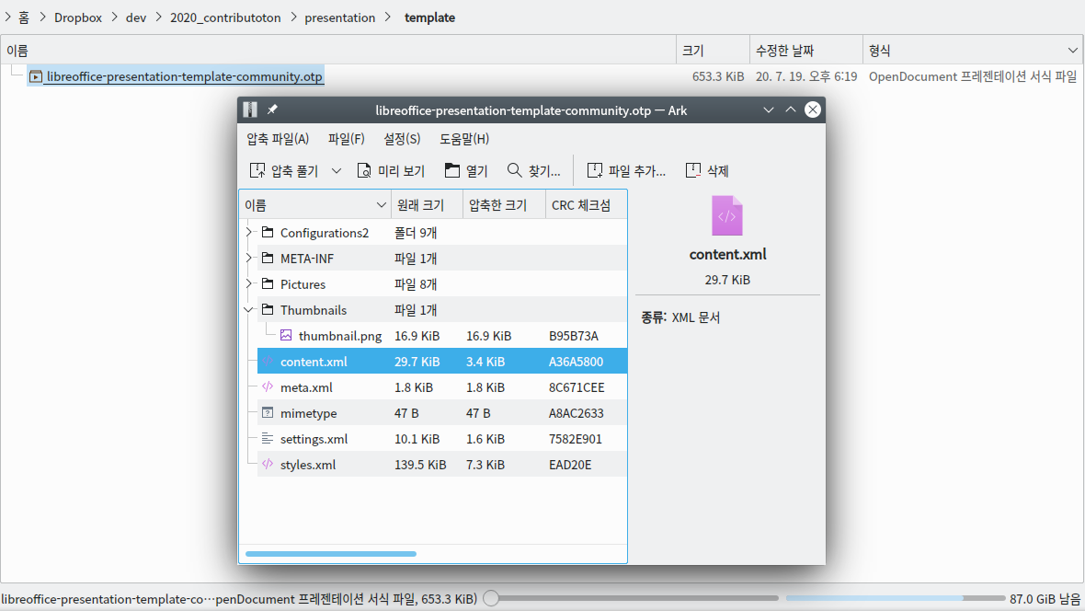
ODF:유연한 파일 형식
ODF 파일은 다음의 파일과 디렉토리로 압축되어 있음
  형식화된 텍스트(XML)
  이미지와 비디오 등을 포함한 바이너리 데이터(Binary Data)
압축 프로그램으로 ODF파일을 열 수 있고, 여러 응용 프로그램에도 ODF 파일 읽을 수 있음
  MS Office
  KDE Calligra
  Google docs
  여러가지 존재함

Slide 19
커뮤니티(Community) / 모듬
리브레오피스 커뮤니티(LibreOffice Community) 소개

Slide 20
커뮤니티(Community)
리브레오피스는 많은 커뮤니티 주도로 개발 및 후원을 받음
  나라별로 커뮤니티 주도로 사용하는 언어로 번역 및 기능 향상
  단체 및 회사에서도 개발 지원 및 후원을 함
    단체: SPI(Software in the Public Interest), FSFE(Free Software Foundation Europe), FSF(Free Software Foundation), KDE e.V., GNOME
    회사: Collabora, Red Hat, CIB, Google,기타 등등
리브레오피스 우리말 커뮤니티
  Github: https://github.com/libreoffice-kr
  Facebook: https://www.facebook.com/groups/LibreOfficeKR/

Slide 21
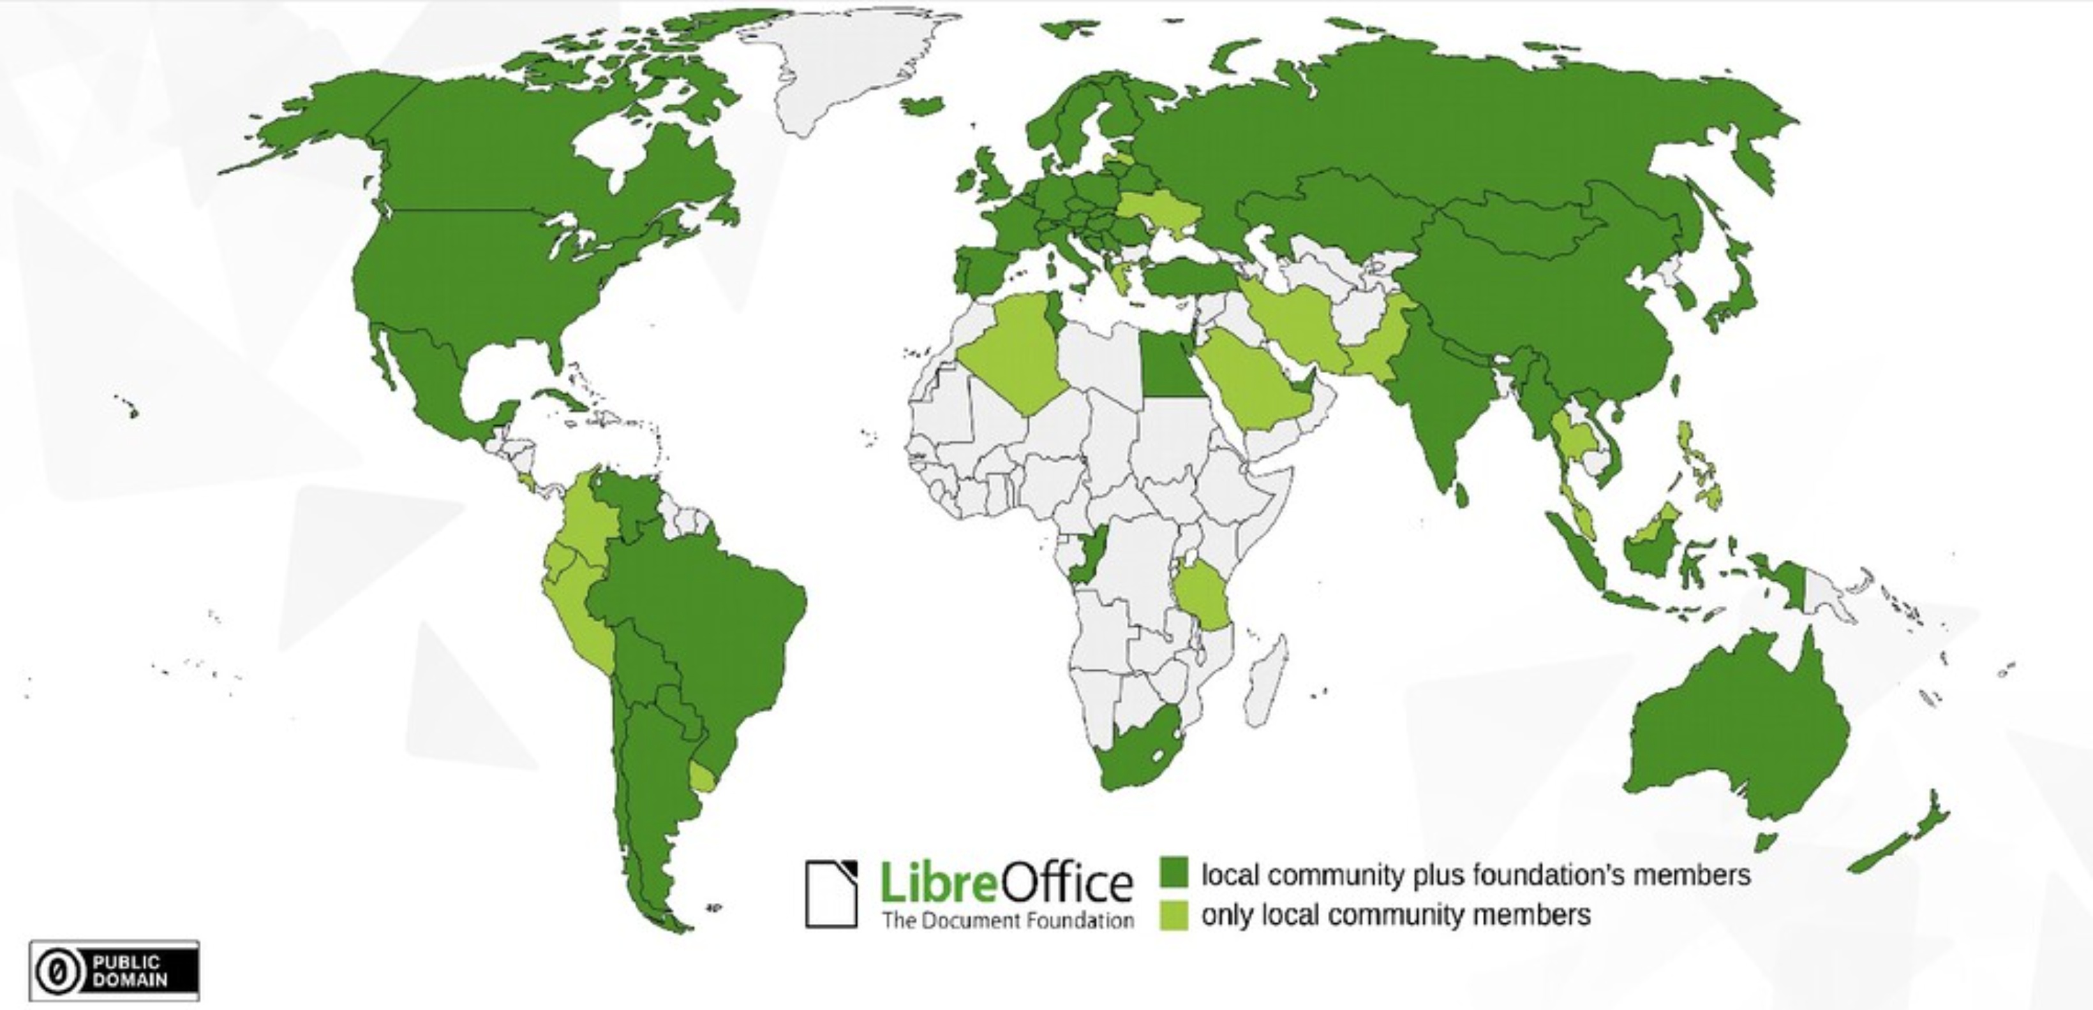
커뮤니티(Community)

Slide 22
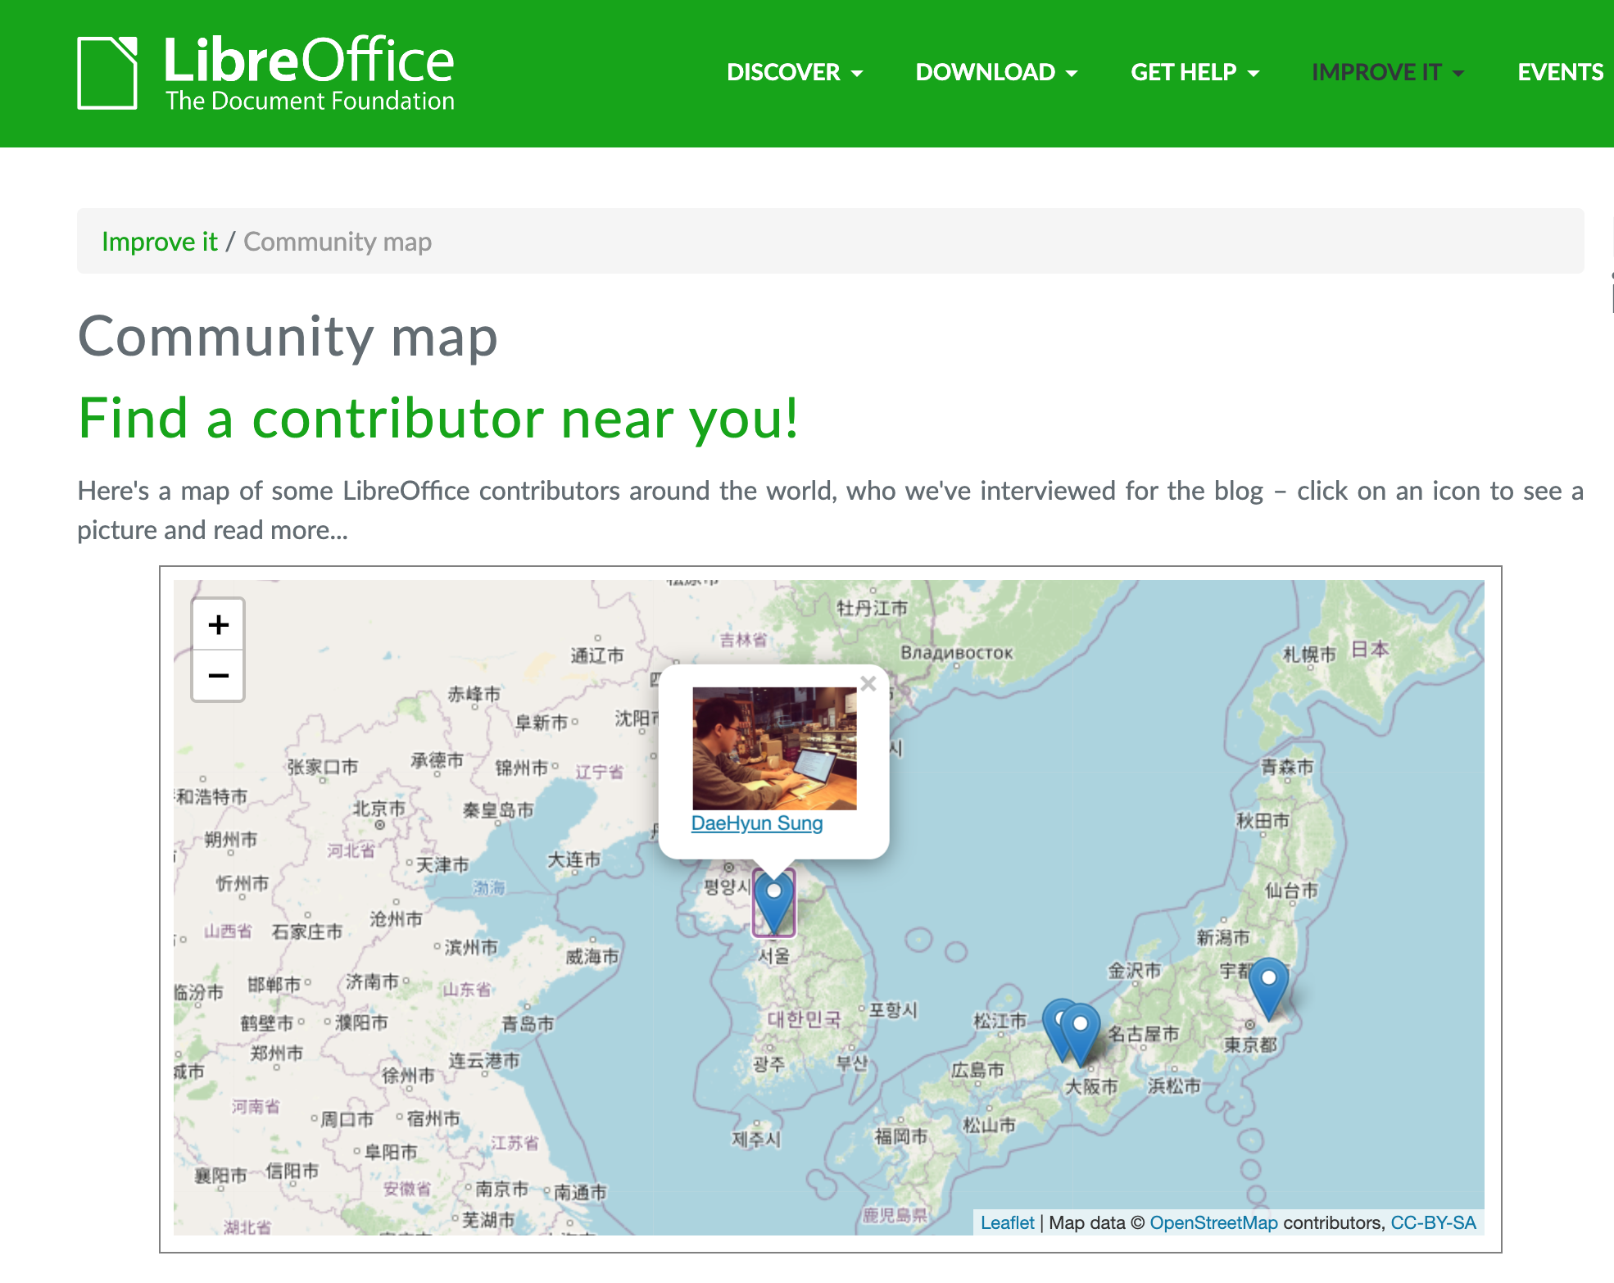
커뮤니티(Community)
https://www.libreoffice.org/community/community-map/

Slide 23
커뮤니티(Community)
State of CJK issues of LibreOffice 2021 in COSCUP https://www.slideshare.net/eno_eno/state-of-cjk-issues-of-libreoffice-2021-in-coscup
How does the community work? https://www.slideshare.net/eno_eno/how-does-the-community-work

Slide 24
공헌, 기여, 컨트리뷰션(Contribution)
공헌에 대한 내용을 소개합니다

Slide 25
컨트리뷰션(Contribution)은?
기여(寄與) 또는 공헌(貢獻)으로 번역됨
  소스코드 패치(Source code patch)
  개발(Development)
  QA(Quality Assurance,품질 보증)
  번역(飜譯, Translation)
  UX(User eXperience)
  홍보(프로모션/Promotion)

Slide 26
컨트리뷰션(Contribution)은?
내가 기여를 할수 있을까? - 당연히 가능함
  번역 및 지역화, 문서화, 디자인(UX), 홍보, 개발, 사용자 지원등등
  What can I do for LibreOffice https://whatcanidoforlibreoffice.org/
  소스코드 고치는거 어려울 것 같은데...
    타이핑 에러 등을 수정해도 기여다!
    예시) https://gerrit.libreoffice.org/q/status:closed+typo
  기여하는 것은 절대 거창한 것은 아니다!
  Test code(CppUnit) 작성도 기여입니다.
    예시) https://gerrit.libreoffice.org/c/core/+/89296

Slide 27
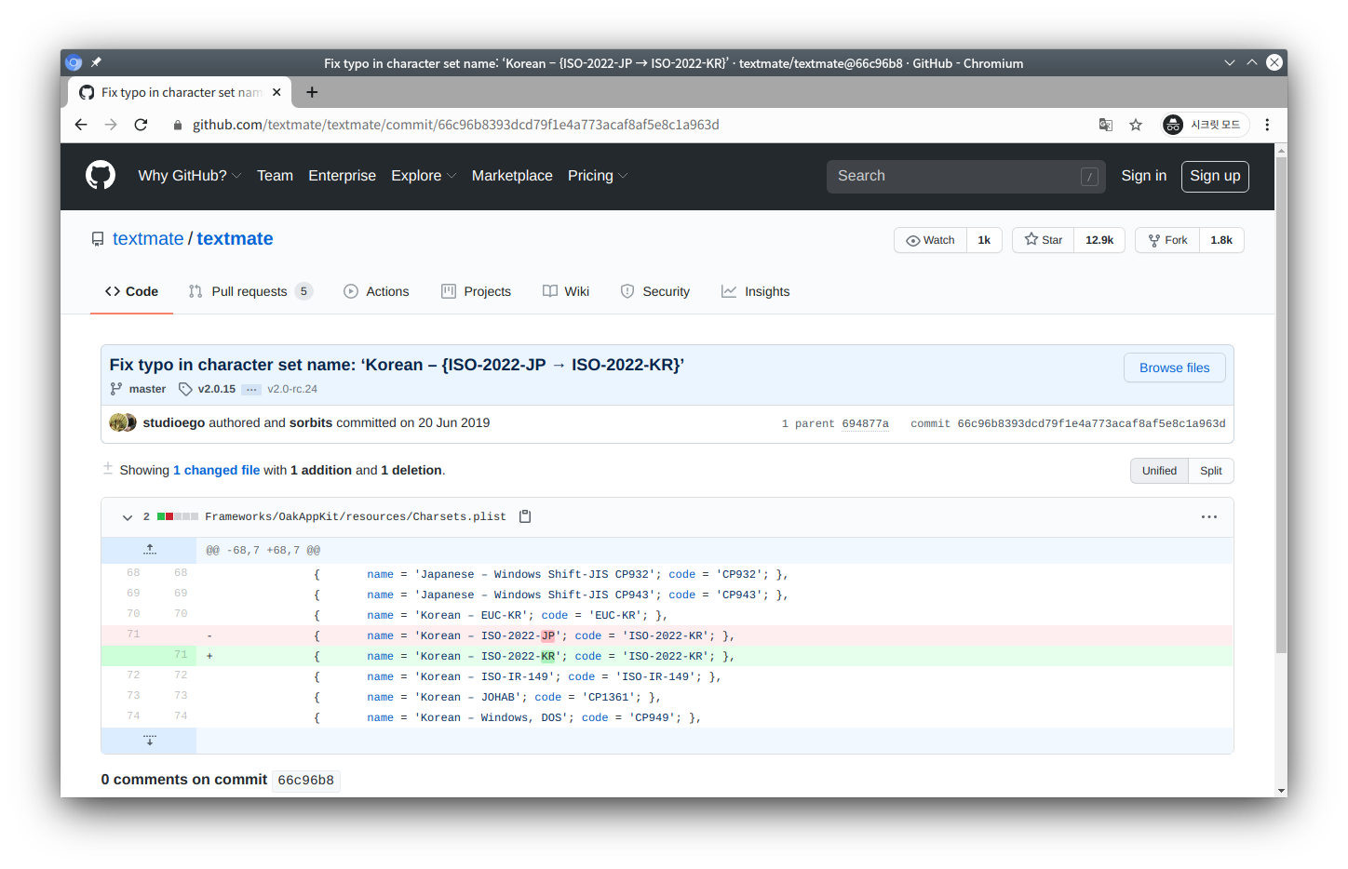
컨트리뷰션(Contribution)은?

Slide 28
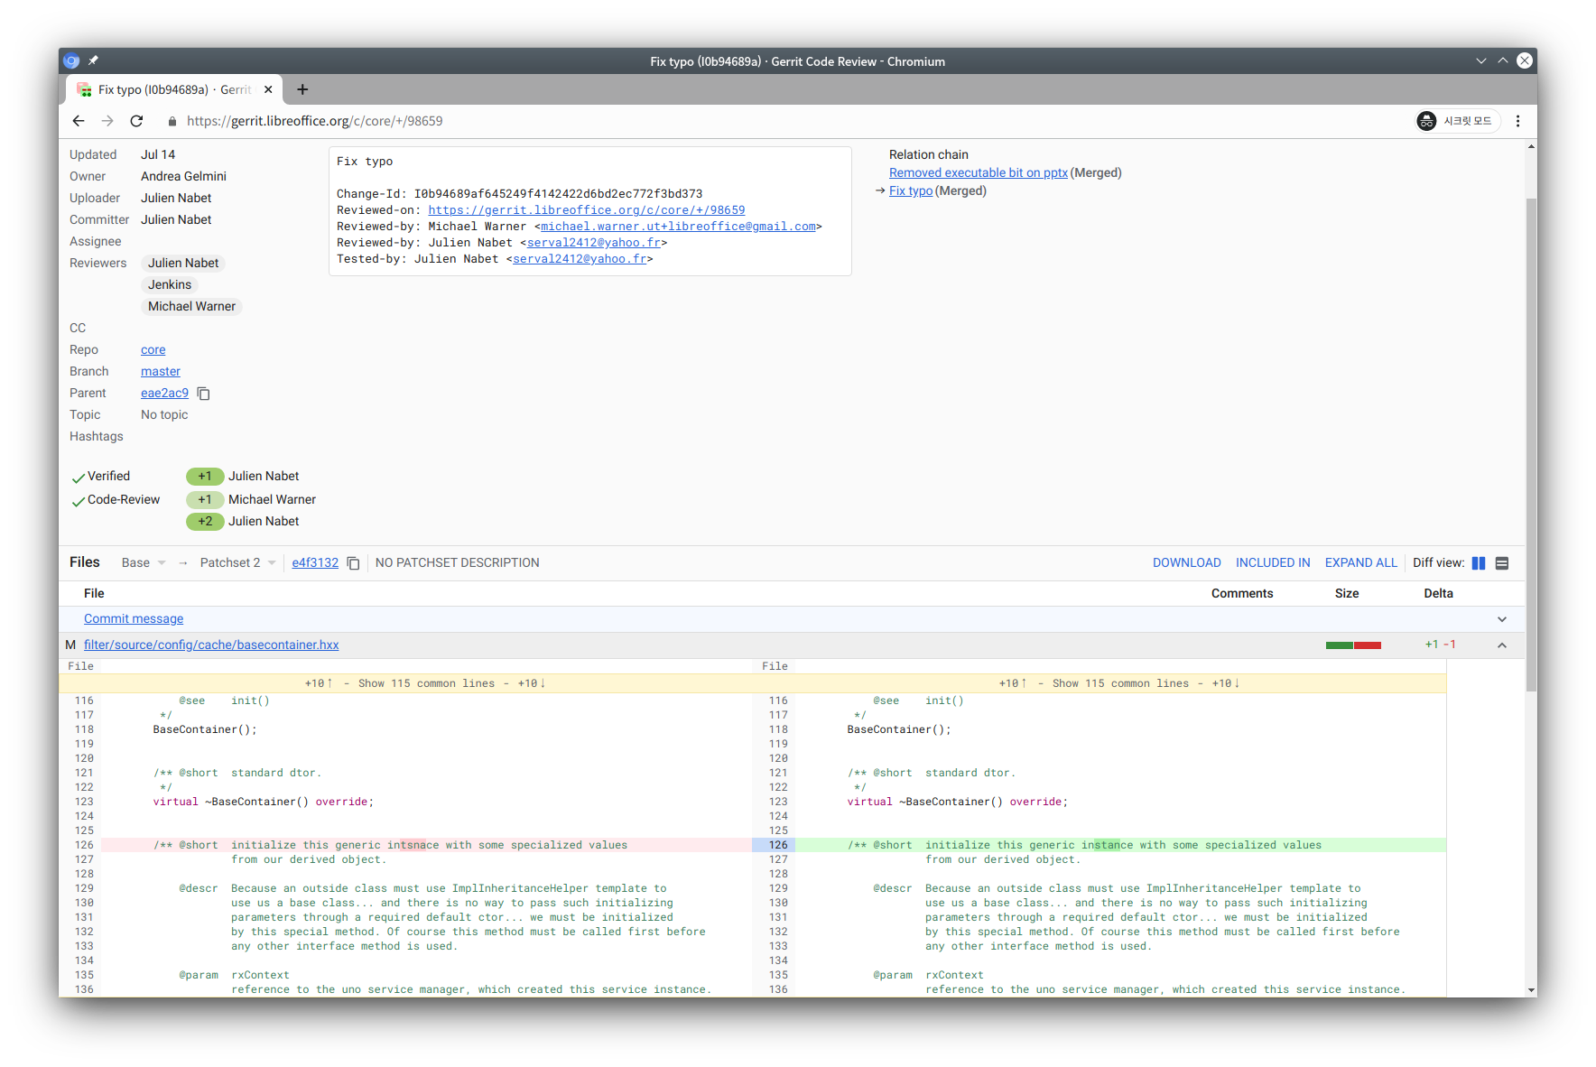
컨트리뷰션(Contribution)은?

Slide 29
이제 할 일은?
어떻게 해야 리브레오피스에서 한국사람에 맞게 사용성 향상을 할수 있는가? 번역, 개발, UX 등등

Slide 30
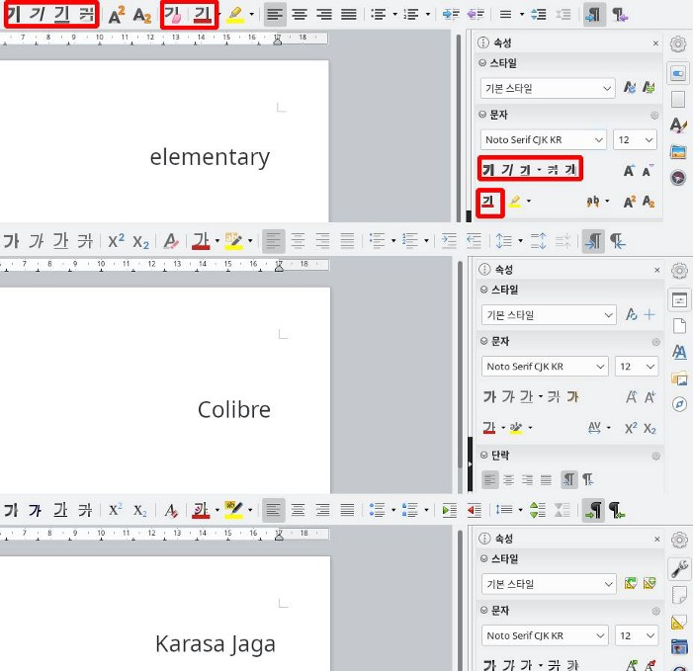
한국어를 모르는 외국인
예. UX(User eXperience)
  해당 이슈에 대하여 문제 제기
    Bug 132080 - elementary: Wrong Glyphs with Korean UI
https://bugs.documentfoundation.org/show_bug.cgi?id=132080
    Bug 128689 — Request to Localize More Formatting Icons into Korean UI
https://bugs.documentfoundation.org/show_bug.cgi?id=128689
    Bug 132080 — elementary: Wrong Glyphs with Korean UI
https://bugs.documentfoundation.org/show_bug.cgi?id=132080

Slide 31

CJK환경을 모르는 외국인
예. 스프레드시트(Spreadsheet) 프로그램 - 캘크(Calc)
  CJK – 동아시아 한자문화권(漢字文化圈)
    한국어의 갖은자와 일본어의 갖은자[大字] 오류 확인
      버그 보고(Bugzilla)
        Bug 130140 - There is a string display error with numbers above 10 about All Korean Numeric text and Japanese Modern Numeric text https://bugs.documentfoundation.org/show_bug.cgi?id=130140
        Bug 130193 - Japanese Traditional Numeric texts are wrong such as 1,2,3, 10, 1000, 10000
        https://bugs.documentfoundation.org/show_bug.cgi?id=130193
        Bug 130077 - Korea's Hanja Upper Numbers[한자 갖은자] 5 and 1000 are wrong
        https://bugs.documentfoundation.org/show_bug.cgi?id=130077

Slide 32
CJK환경을 모르는 외국인
예. 스프레드시트(Spreadsheet) 프로그램 - 캘크(Calc)
  CJK – 동아시아 한자문화권(漢字文化圈)
    한국어의 갖은자와 일본어의 갖은자[大字] 오류 확인
      소스코드 제출 및 커밋 코드
        Gerrit 리뷰 시스템
          tdf#130193: Asian Excel-Calc number format interop https://gerrit.libreoffice.org/c/core/+/94376
          Remapping NatNum-DBNum in Korean for compatibility tdf#130193 https://gerrit.libreoffice.org/c/core/+/94747
        커밋(Commit)
          tdf#130193: Asian Excel-Calc number format interop https://git.libreoffice.org/core/+/9efd7cd637d9d882f2fc8277b657ec117c591e80
          Remapping NatNum-DBNum in Korean for compatibility tdf#130193 https://git.libreoffice.org/core/+/51404171449eadcb69057ff03cbb7bdb0117910b%5E%21

Slide 33
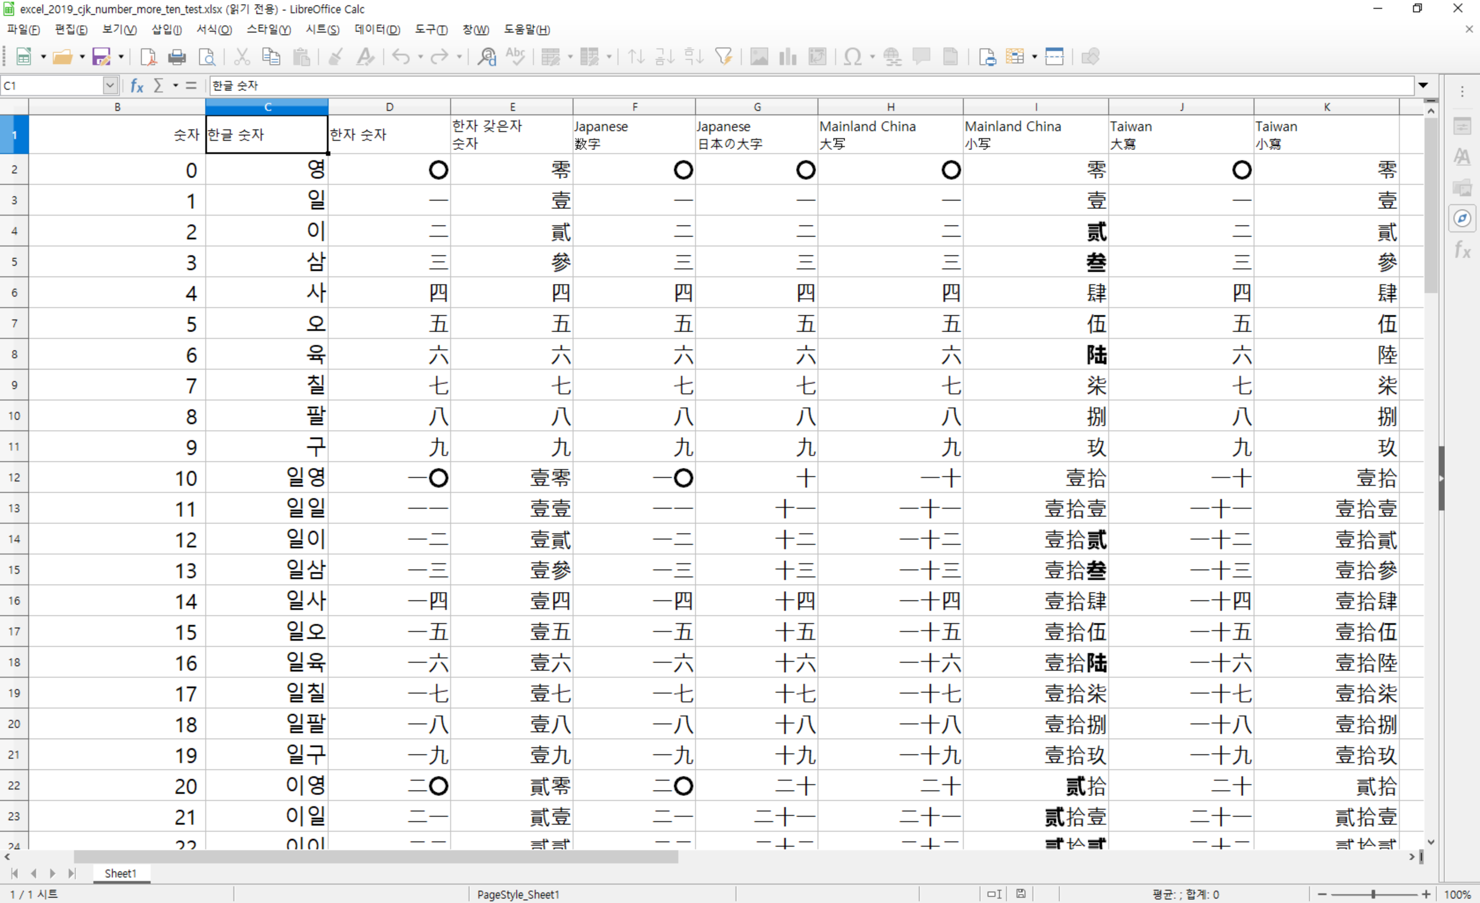
CJK환경을 모르는 외국인
수정 전

Slide 34
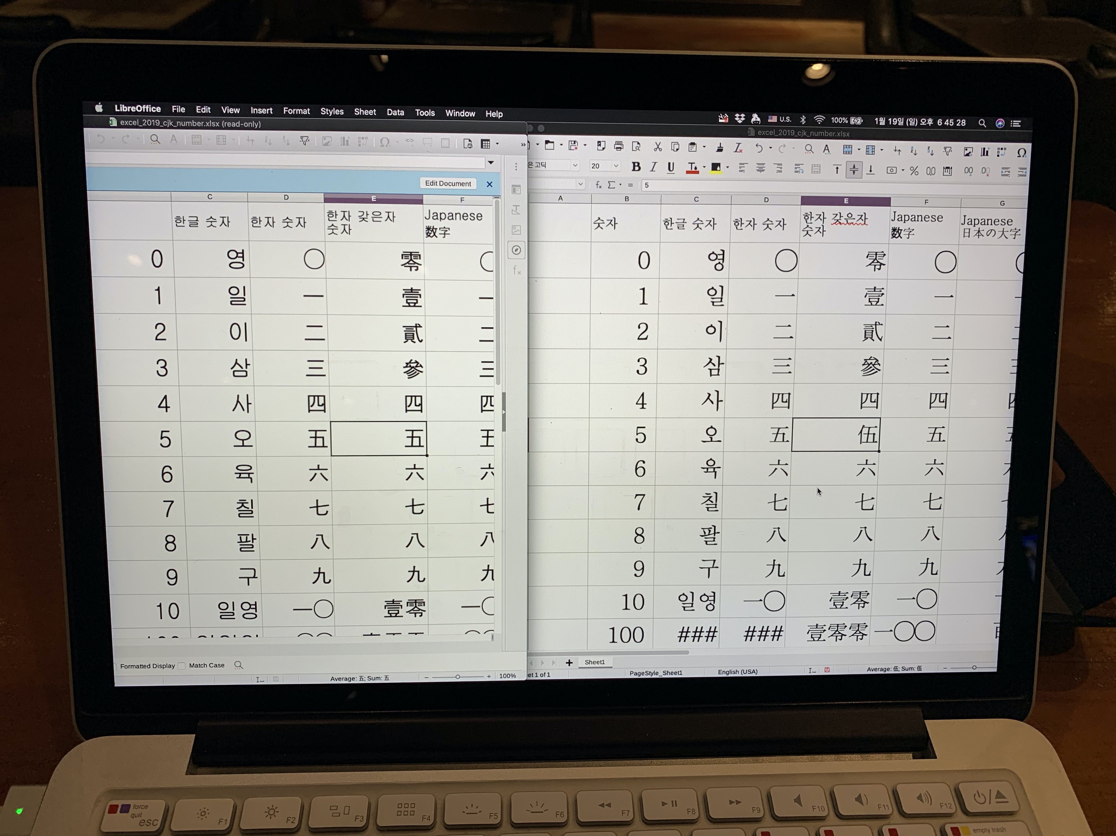
CJK환경을 모르는 외국인
수정 후 – 갖은자 5의 한자(漢字)를 五에서 伍로 변경

Slide 35
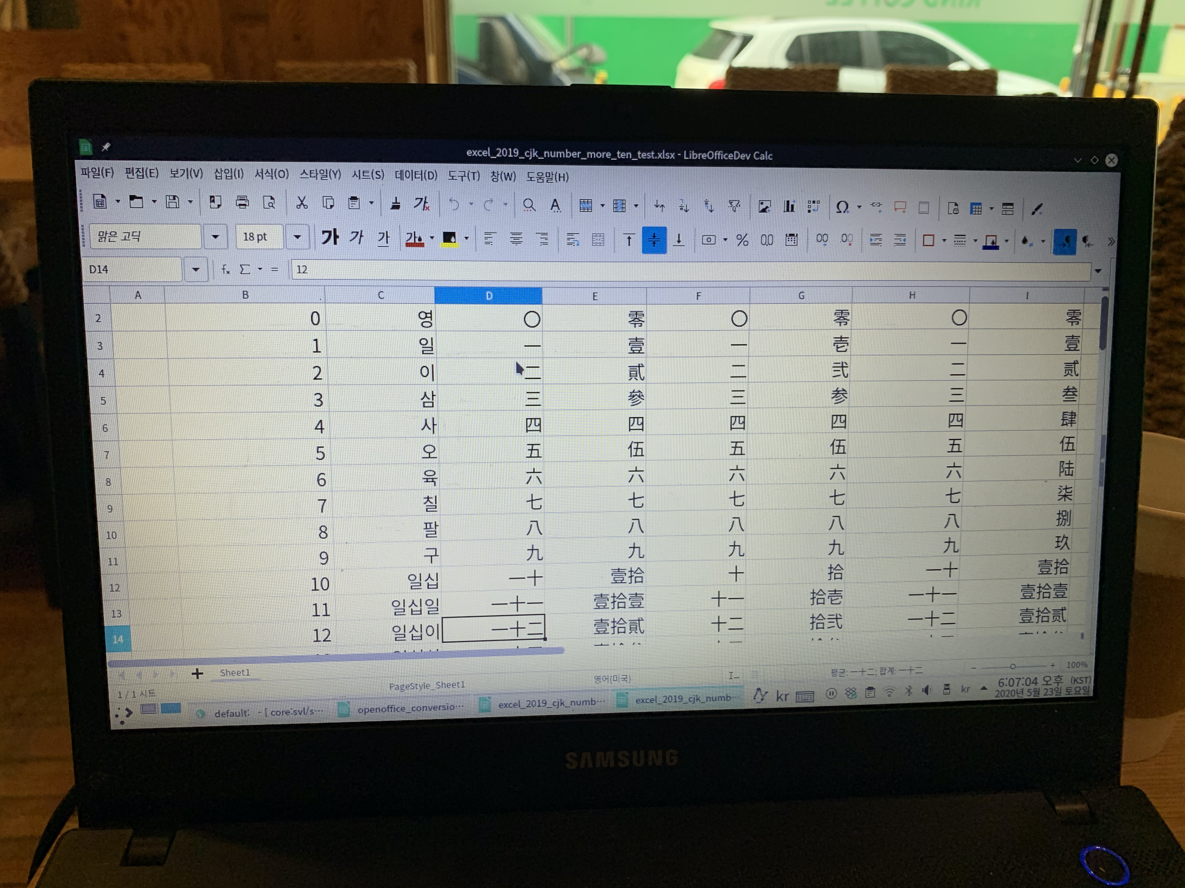
CJK환경을 모르는 외국인
수정 후 – 숫자의 문자 표기 변경

Slide 36
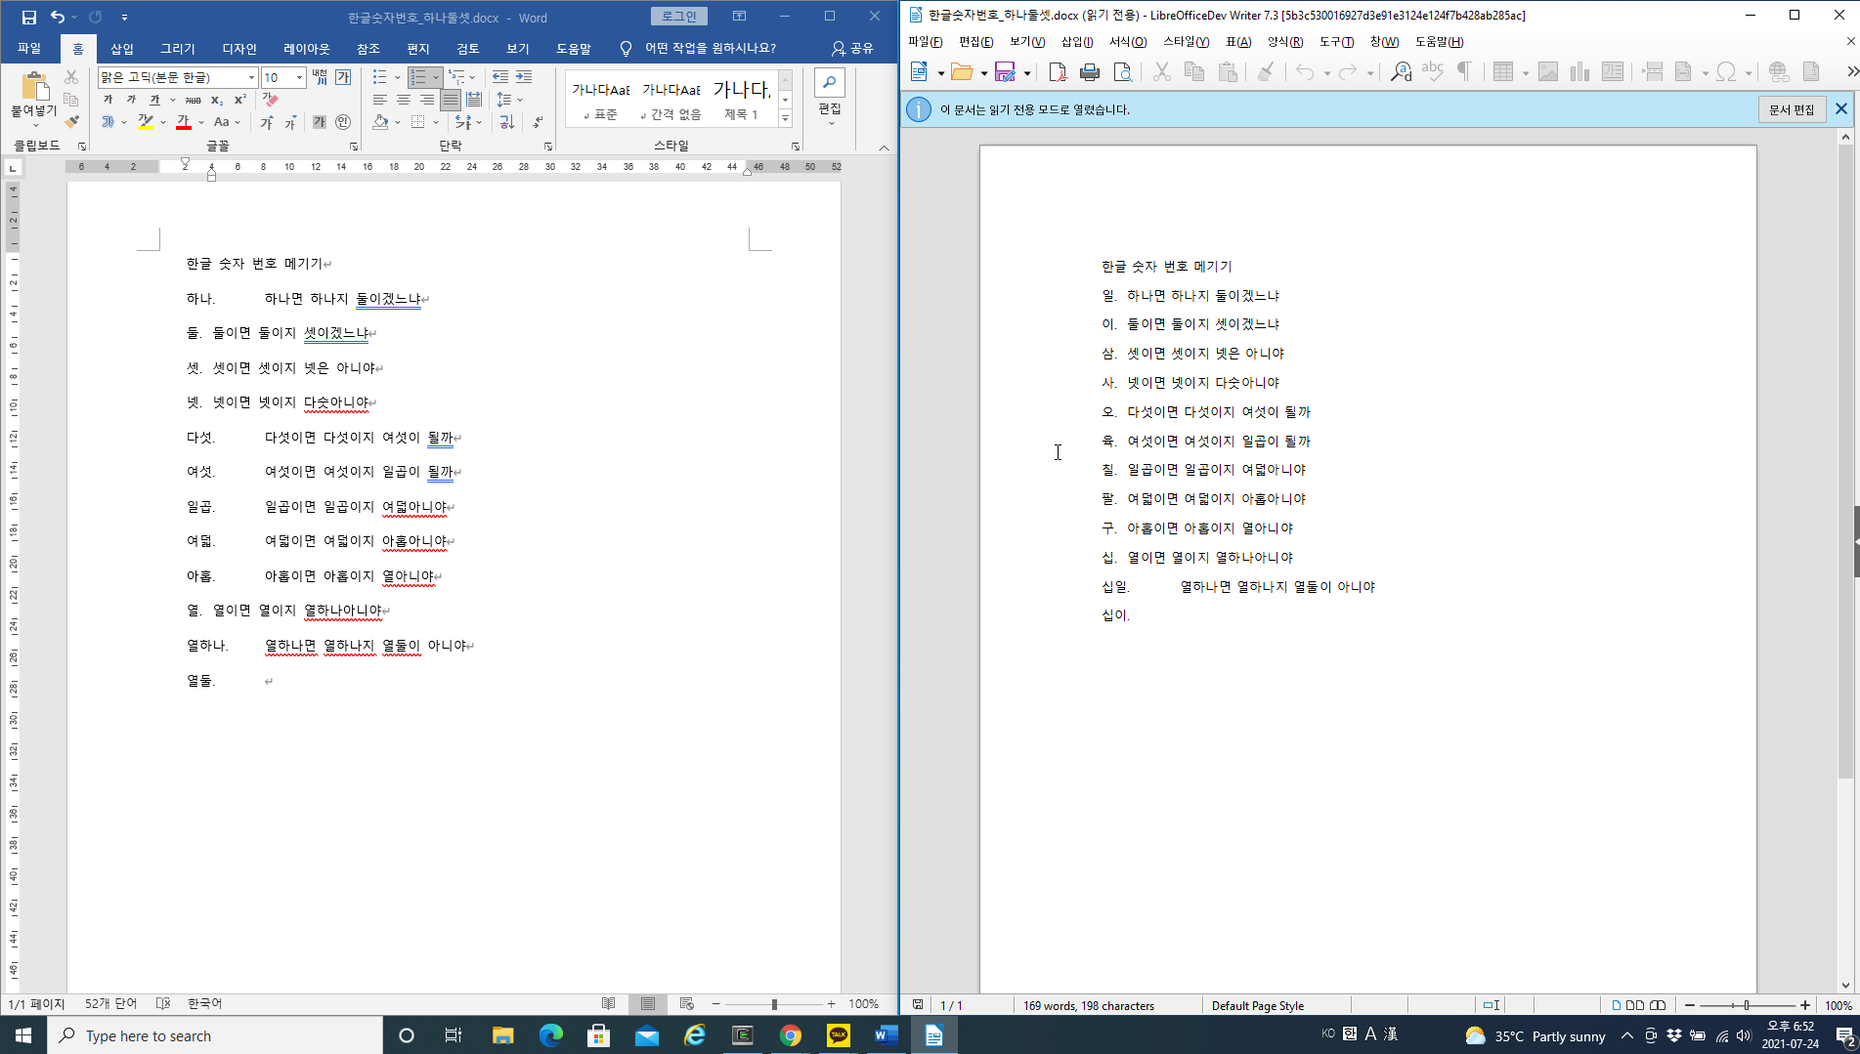
한글 숫자 번호매기기 오류

Slide 37
한글 숫자 번호매기기 오류
버그질라
  https://bugs.documentfoundation.org/show_bug.cgi?id=143526
소스코드
  https://gerrit.libreoffice.org/c/core/+/119518

Slide 38
버그 보고
리브레오피스(LibreOffice)의 버그 보고는 버그질라(Bugzilla)로 이용
  Link: https://bugs.documentfoundation.org/
킥오프(Kick-off)모임에서는 버그질라 가입을 해봅니다!

Slide 39
번역(飜譯, Translation)
위키 번역(Wiki Translation)
  리브레오피스에 대한 전반적인 문서는 위키에 있음
  영어로 된 문서를 번역을 하면 다른 사람들이 참조하는데 도움 받음
    킥오프(kick-off)모임에는 위키(wiki)가입을 해봅시다!
    https://wiki.documentfoundation.org/
소프트웨어 번역
  po파일을 이용한 번역
  CAT 도구인 Weblate를 이용한 번역
    킥오프(kick-off)모임에는 리브레오피스 번역 사이트 가입을 해봅시다!
    https://translations.documentfoundation.org/

Slide 40
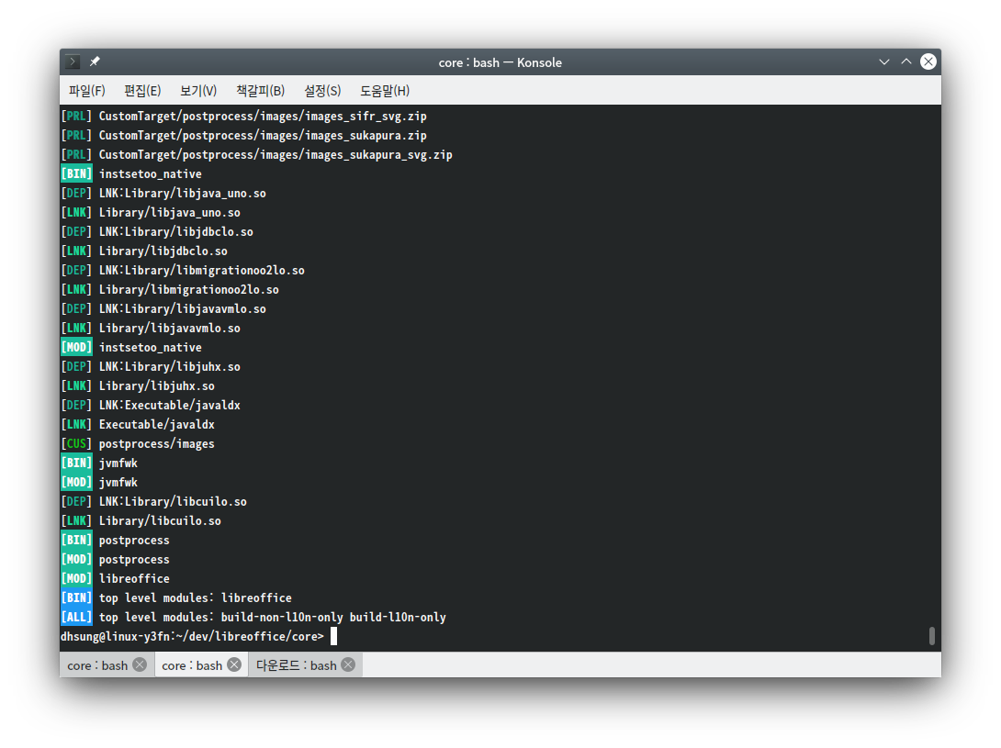
리브레오피스 빌드 화면(Linux)

Slide 41
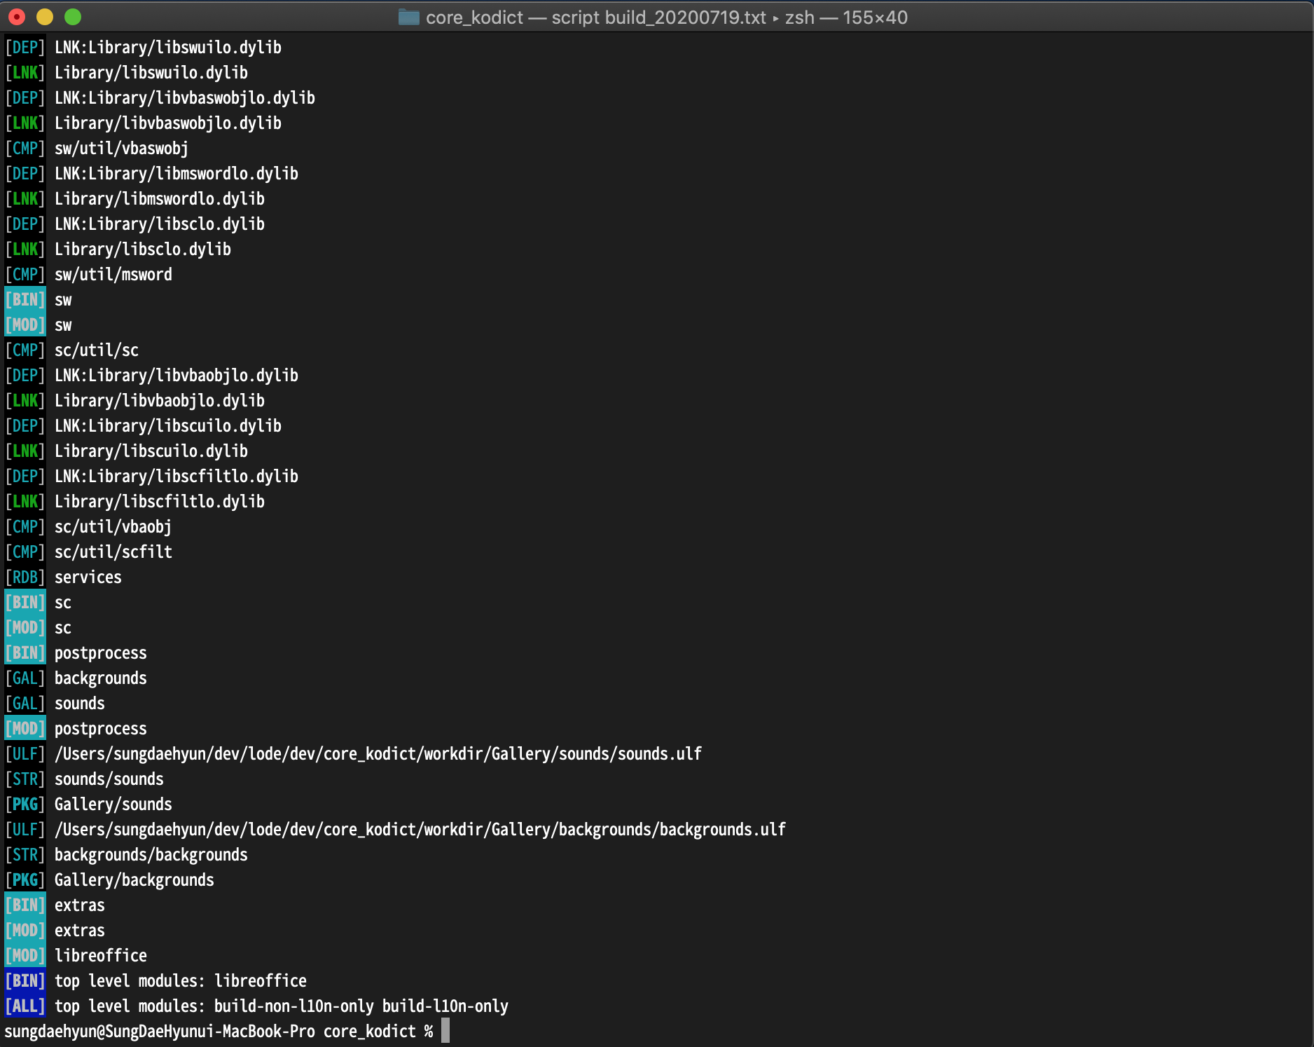
리브레오피스 빌드 화면(MacOSX)

Slide 42
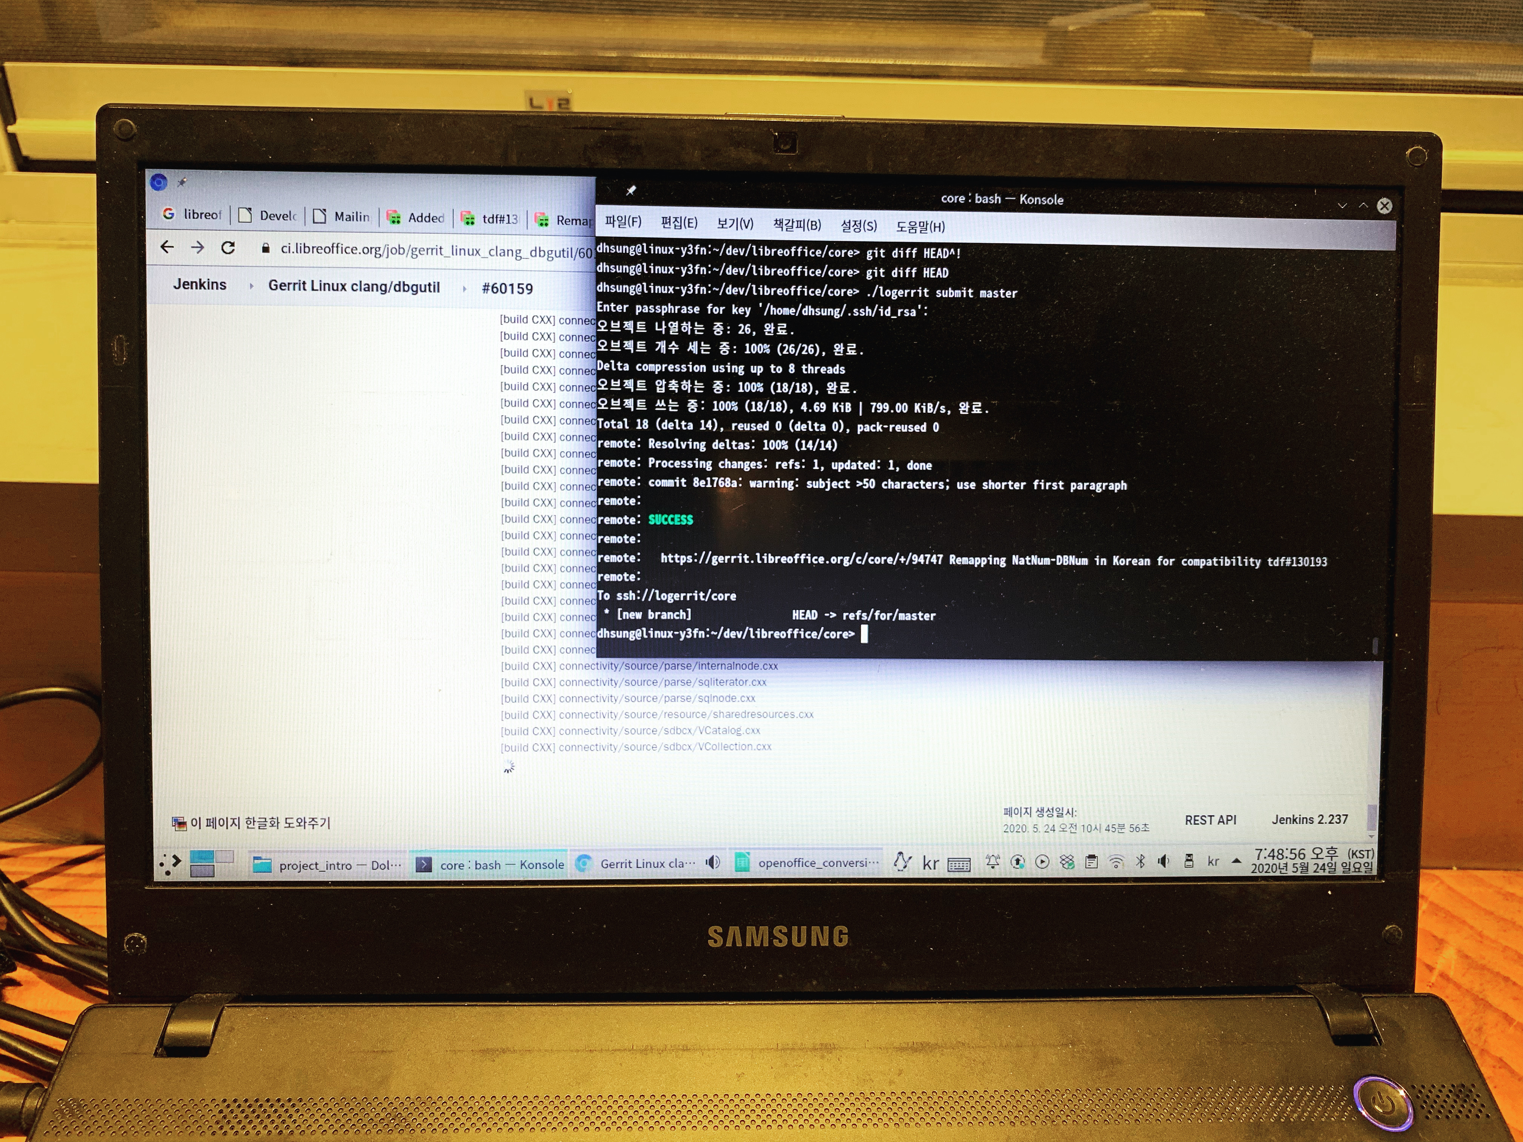
리브레오피스 소스코드 제출

Slide 43
앞으로 어떻게 할 것인가?
컨트리뷰션 활동을 어떻게 진행할 것인가?

Slide 44
운영방안
전반적으로 컨트리뷰션 체험을 해봅니다.
  번역(위키, 소프트웨어) &버그 보고
  빌드환경 만들어보기
  자동 교정 데이터 넣어보기 및 커밋해보기
  Gerrit에서 리뷰 해보기
온라인 참여는 slack + jisti & Youtube Streaming으로
문의 사항은 slack, github issue등으로 부탁드립니다.
  https://github.com/libreoffice-kr/2021_opensource_academy/issues

Slide 45
간단한 과제를 해봅시다!
멘티 Github 아이디 등록를 합니다.
  LibreOffice 우리말모듬 Github 저장소 내 하위 저장소 2021 open source academy 에 가봅니다.
    https://github.com/libreoffice-kr/2021_opensource_academy
  위 저장소 링크 fork를 한 후, “mentee” 폴더에 github id.md (예시: github id가 aaa이면 aaa.md ) 파일 생성후 PR를 전달해봅니다.
  PR 전달시 다음의 issue 번호를 붙여서 전달하시기 바랍니다.
    예시: aaa.md 등록 #45

Slide 46
번외. 리브레오피스 컨퍼런스 및 UbuconAsia 2021소개
2021년도에 2개의 컨퍼런스가 있습니다.

Slide 47
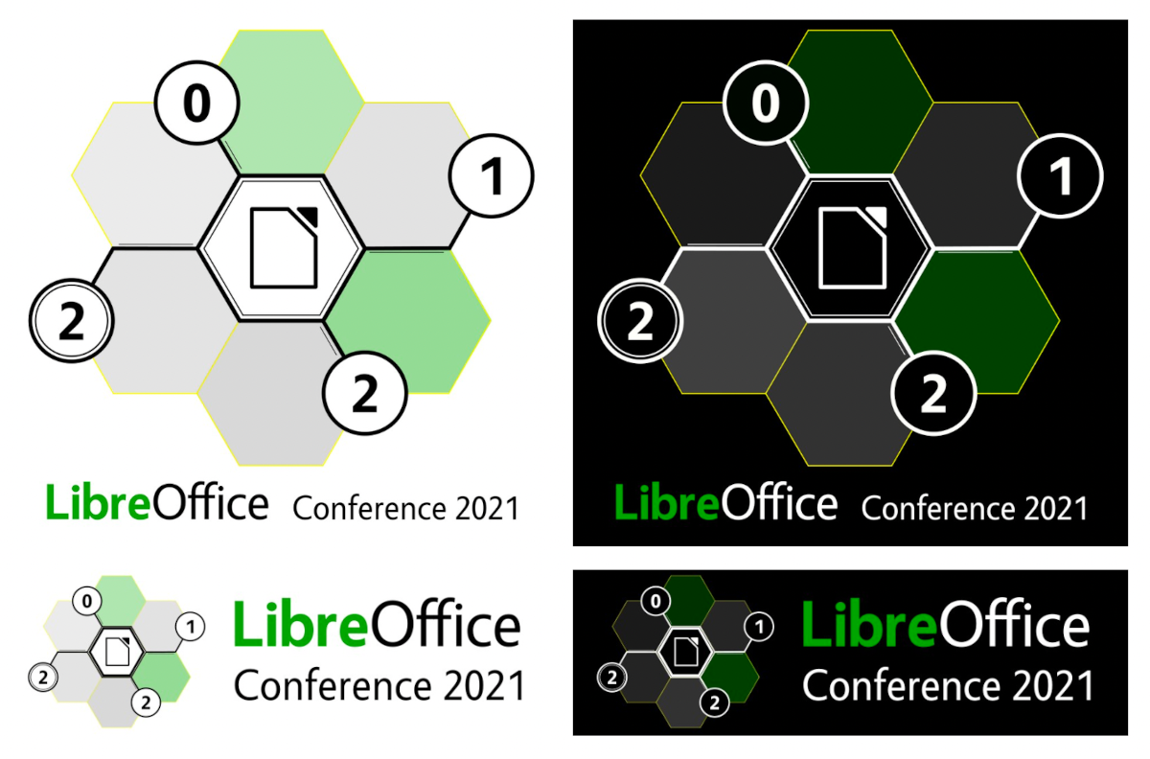
LibreOffice Conference 2021
2021년 9월 23일(목)~25일(토)
  https://libocon.org/2021/

Slide 48

Ubucon Asia 2021
2021년 9월 25일(토)~26일(일)
  https://2021.ubucon.asia/
    The challenge of Using LibreOffice & Building Local Community in Korea

Slide 49
진행 중 문의 사항
문의 사항은 다음의 연락처로 알려주세요
  Slack – 2021년 오픈소스 컨트리뷰션 아카데미
  GitHub: https://github.com/libreoffice-kr/2021_opensource_academy
  Github: https://github.com/libreoffice-kr
  Facebook: https://www.facebook.com/groups/LibreOfficeKR/
  Email: dhsung at libreoffice dot com

Slide 50
출처
리브레오피스 위키의 마케팅 자료
  https://wiki.documentfoundation.org/Marketing/Material
HKOSCON 2020 - Naruhiko Ogawasawa(小笠原徳彦)
  LibreOffice: the current status of the most powerful OSS Office Suite
  https://speakerdeck.com/naruoga/libreoffice-the-current-status-of-the-most-powerful-oss-office-suite

Slide 51
고맙습니다
이번 프로젝트에 참여해주셔서 고맙습니다.
행사 기간동안 잘 부탁드립니다!

